Slide 1
CHÀO MỪNG CÁC CON
ĐẾN VỚI TIẾT HỌC

Slide 2
Toán
Luyện tập chung (trang 75)

Slide 3
Yêu cầu cần đạt
- Ôn tập tính cộng, trừ (có nhớ) trong phạm vi 100.
- Vận dụng được kiến thức, kĩ năng tính cộng, trừ đã học vào giải quyết một số tính huống gắn với thực tế.
- Phát triển các năng lực toán học.

Slide 4
Luyện tập

Slide 5
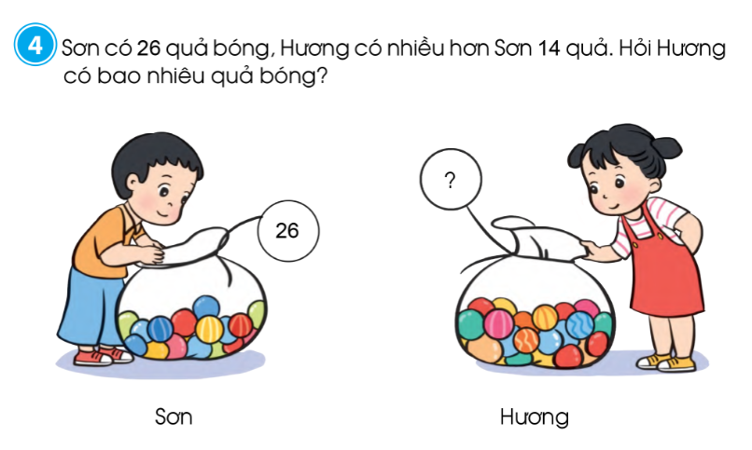
Bài toán thuộc dạng toán nào đã học?
Con hãy xác định số lớn, số bé và phần nhiều hơn.

Slide 6
Tóm tắt
Sơn :
Hương :
……………….
…………….
? ………………
Bài giải
…………………….là:
…………= ….. (…….)
Đáp số: ……….

Slide 7
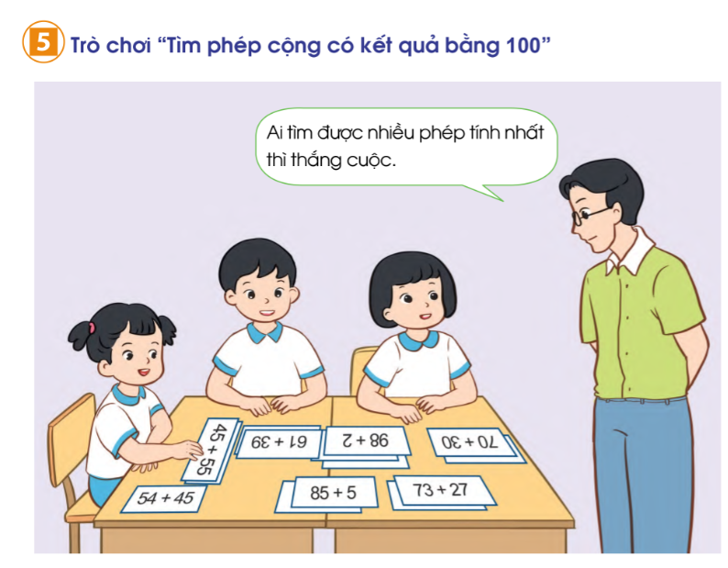
Trong bức tranh, những phép tính nào có tổng bằng 100?
Ngoài những phép tính đó, con hãy tìm những phép tính khác có tổng bằng 100.

Slide 8
Trong bức tranh, các phép tính có tổng bằng 100
45 + 55
61 + 39
70 + 30
73 + 27
98 + 2
Con tìm thêm các phép tính có tổng bằng 100
10 + 90
19 + 81
……
……
……
……
……
……

Slide 9
DẶN DÒ
Hoàn thành bài 4 vào vở ô li Toán.
Xem bài Ki – lô - gam (trang 76).

